Slide 1
www.icmif.org
@ICMIF_Web
linkedin.com/company/icmif
Notes:
Send the member/ potential member a tailored deck before the presentation and get their feedback on what they are most interested in so we can deliver a tailored presentation to them.

Slide 2
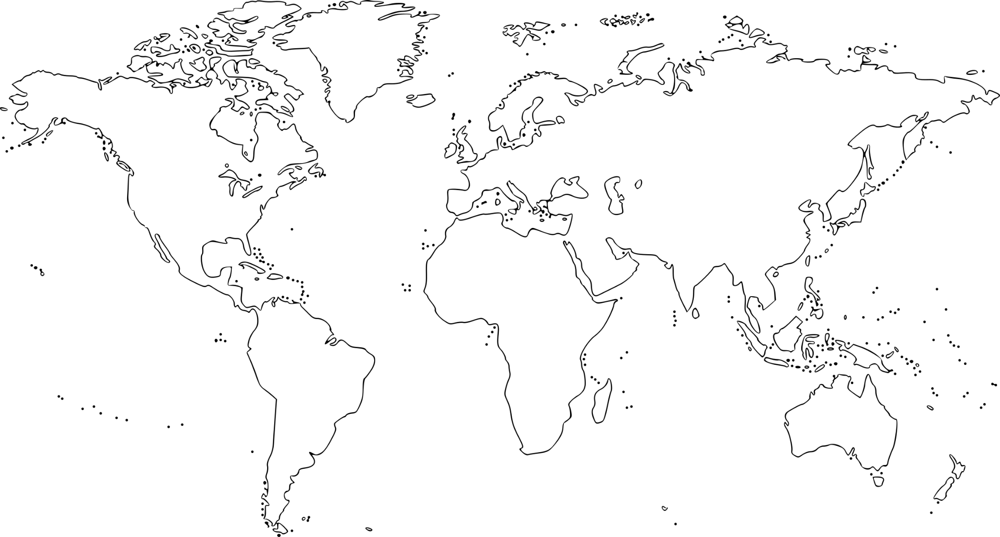
Cuota de Mercado Mutuales 2023
Un aumento del mercado mundial de las mutuales y cooperativas de seguros del 24,5% en 2021
1,04 billón de miembros servidos por el sector global mutuales de seguros en 2021
26.2%
Cuota del mercado global del seguro de las mutuales y cooperativas en 2021 (2020: 26.4%)
1,42 $ trillón en primas emitidas por el sector global de mutuales de seguro en 2021 (2020: USD 1,31 trillon)
5,41 $ trillón en primas emitidas por el mercado global de seguros en 2021 (2020: USD 4,97 trillón)
1,13 millón gente empleada por el sector global de seguro mutual y cooperativo en 2021

Slide 3
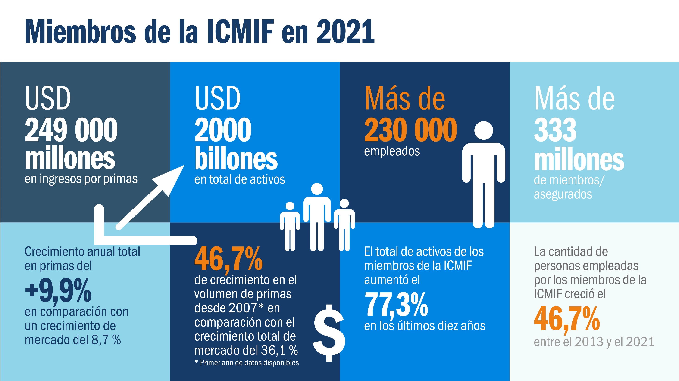
Miembros de ICMIF - Estadísticas 2023

Slide 4
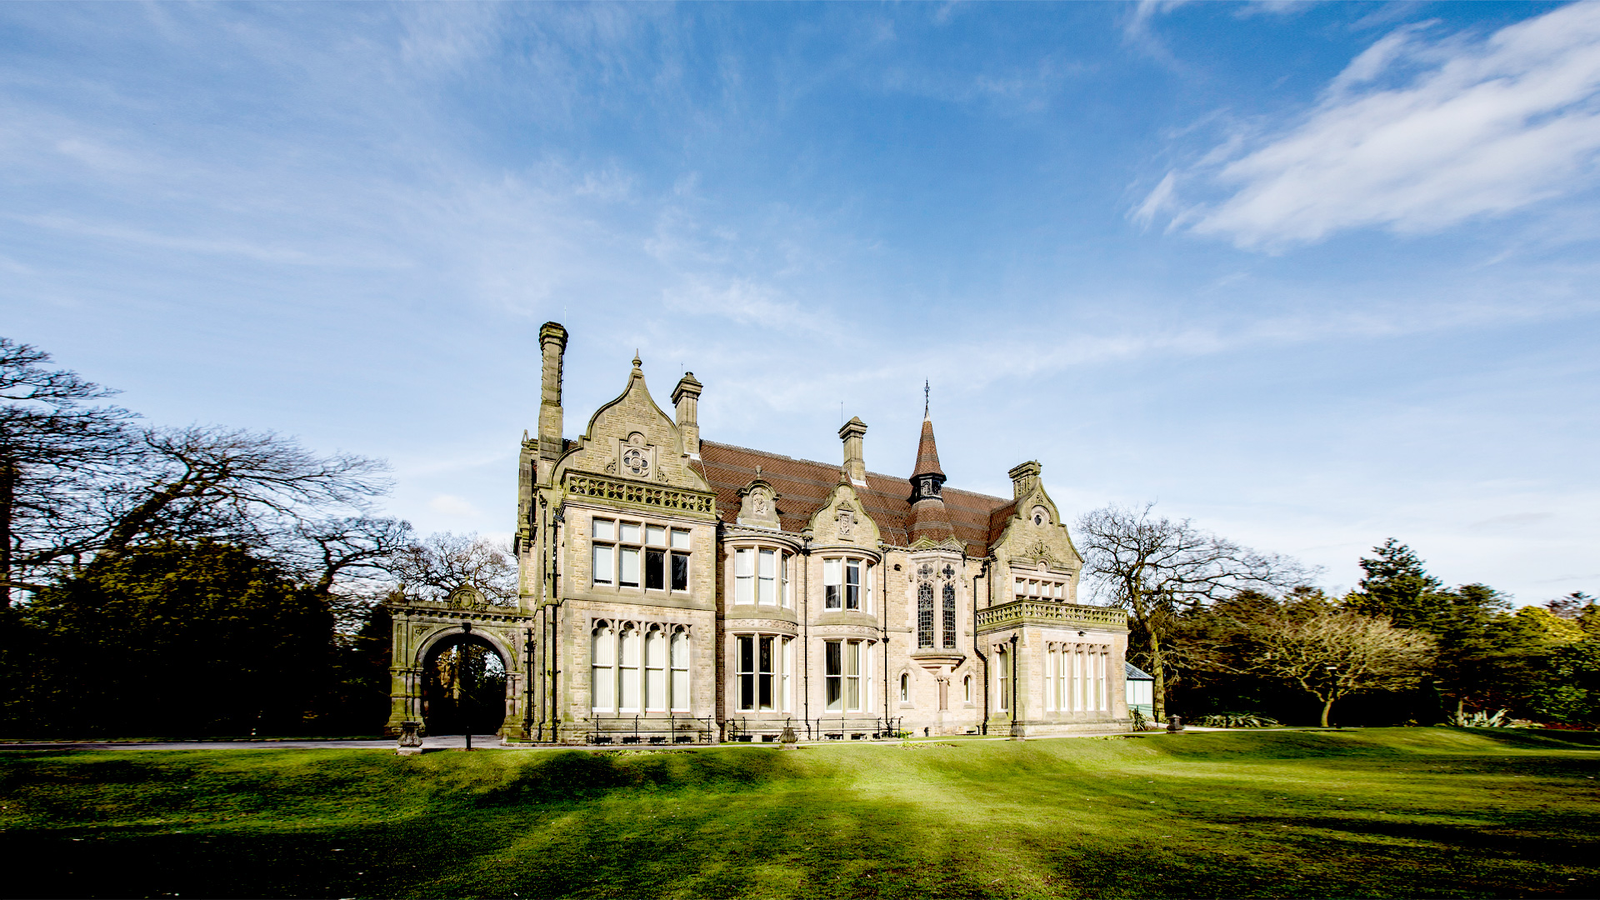
ICMIF es la única organización mundial de miembros del sector de las cooperativas y mutuales de seguros
Fundada en 1922
Sede global en Manchester, RU con 20 colaboradores y representantes regionales en Bélgica, Canada y Japón (AOA)
204 miembros en 60 países – Socios titulares (mutual/coops), Associados y de Apoyo
Notes:
We are a membership association, (we do not call ourselves a trade association), focusing on strategy and through our services can be used as a management consultant. The membership benefits are tangible at ICMIF and unlike national trade bodies such as Namic, AFM – who focus on lobbying and regulation, we leave them to do that because they do it brilliantly.

Slide 5
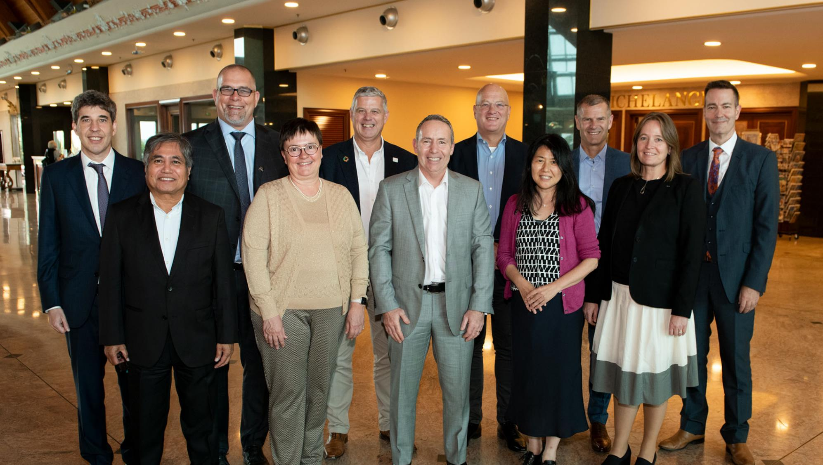
Estrategía 2023-2026
Notes:
The idea of leading with purpose and impact resonates, our members are talking about purpose led business models, moving from sustainability and CSR to having an actual impact.
Sustainably growing in member’s local markets by leveraging the experiences, competencies and knowledge of our global network of insurers is still a key focus for us -

Slide 6
Liderar con propósito e impacto
Propósito superior Crear un mundo más seguro y resiliente
Visión Resiliencia inclusiva mediante la protección, la prevención y la influencia
Misión Inspirar y ayudar a los miembros a construir y sostener un futuro resiliente y basado en propósitos
Notes:
The idea of leading with purpose and impact resonates, our members are talking about purpose led business models, moving from sustainability and CSR to having an actual impact.
Sustainably growing in member’s local markets by leveraging the experiences, competencies and knowledge of our global network of insurers is still a key focus for us -

Slide 7
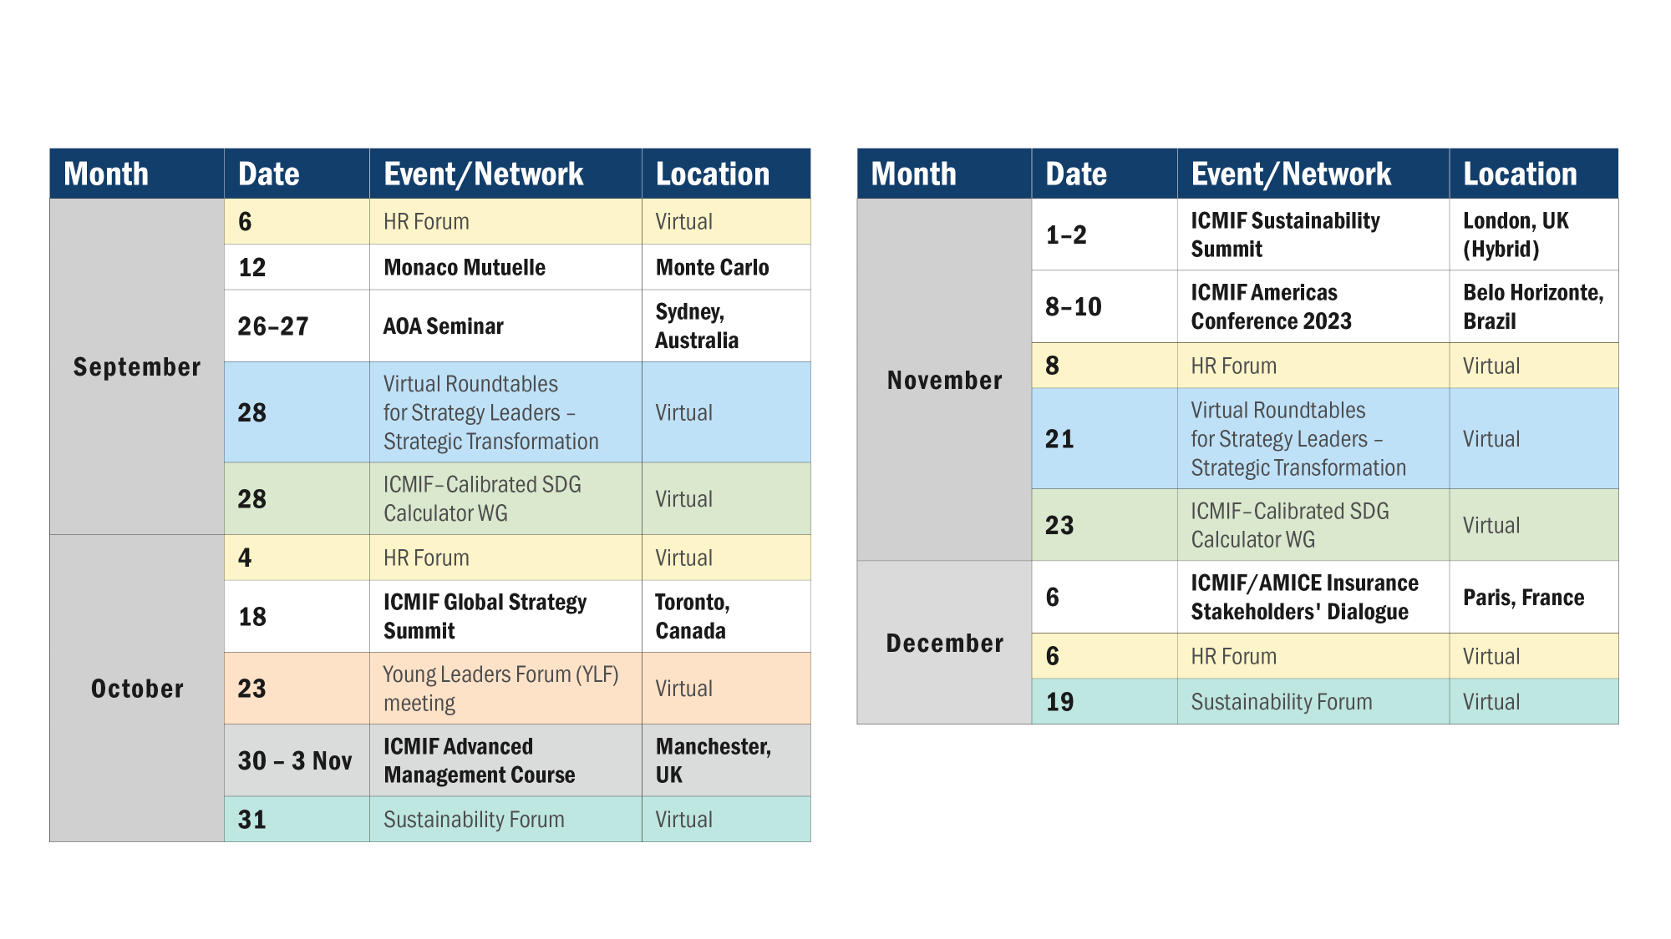
Eventos y grupos de trabajo, 3T – 4T 2023

Slide 8
A propósito de ICMIF
¿Qué nos depara el futuro?

Slide 9
10 áreas de enfoque: 2030 y más allá
Piense en la resiliencia, no sólo en la indemnización
Narrativa mutual integrada: redes, asociaciones y partenariados
Potenciar las asociaciones estratégicas
Ayudar a fomentar la inversión en infraestructuras resilientes en el mercado mundial (UNDRR)
Más miembros en Norteamérica y Europa
Personal de proximidad "en regiones específicas
Asociarse y perdurar
Una referencia ICMIF para las mutuales con propósitos
Seguir siendo un ‘conservador’ de primera clase de los conocimientos de sus miembros
La calculadora de los ODS y las referencias de resiliencia son estándares del sector

Slide 10
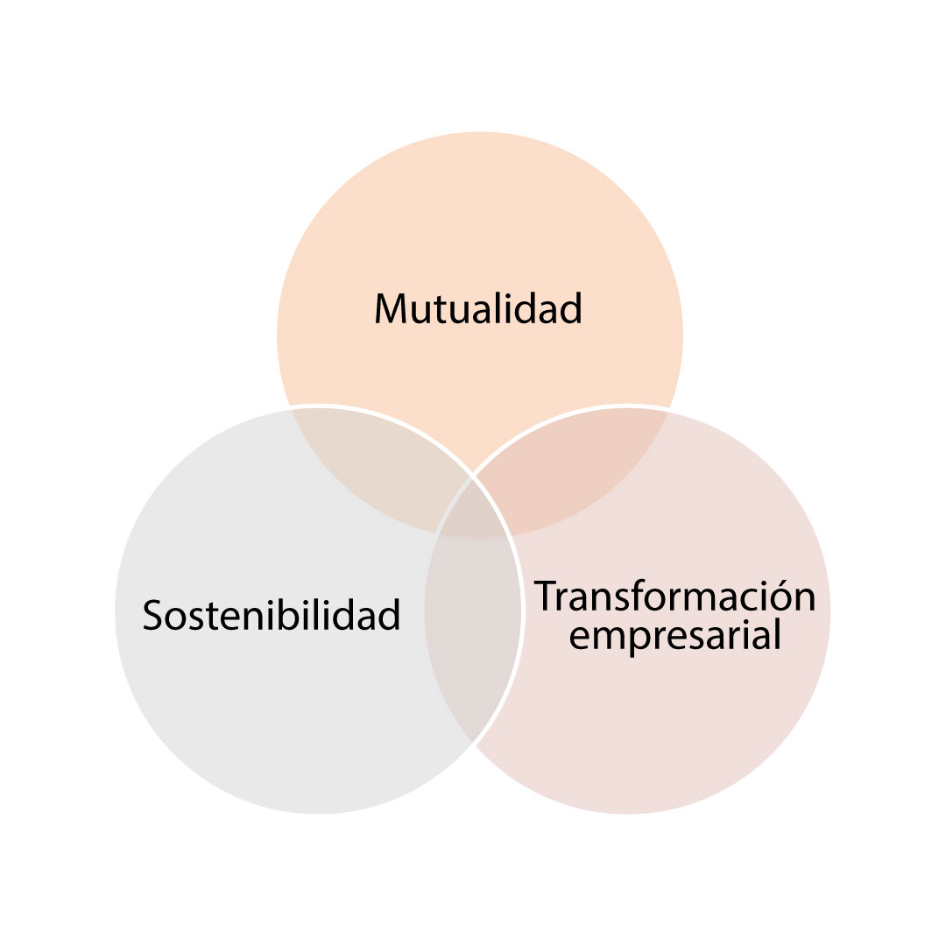
ICMIF Propuesta de valor 2023 redes, eventos y ‘a la carta’
Redes/eventos virtuales
Estrategia
Transformación empresarial
RH
Sostenibilidad y ASG
Recursos ‘a la carta’ y estratégicos
ICMIF webinares
ICMIF Centro de Conocimiento
ICMIF Calculadora de ODS
Eventos - en persona
ICMIF - Conferencia Bienial
Cumbre de la Sostenibilidad (Londres 2023)
Cumbre Estrategia Global (Toronto 2023)
MORO (Des Moines 2023)
Monaco Mutuelle (Monaco 2023)
AOA Conferencia (Sydney 2023)
ICMIF Américas, (Belo Horizonte 2023)
Temas estratégicos sustentan las propuestas de los miembros
Desarrollo de Talentos
Curso de Gestión Avanzada
Red de ex-alumnos
ICMIF Jovenes Líderes
Notes:
This slide will be redesigned by Mike J

Slide 11
Redes estratégicas en persona
ICMIF Cumbre de la Sostenibilidad
ICMIF Cumbre Estrategia Global
ICMIF/AMICE Diálogo de las partes interesadas
Asociación regional
Conferencia de ICMIF Américas
ICMIF Conferencia Bienal
Asociación regional
Conference AOA

Slide 12
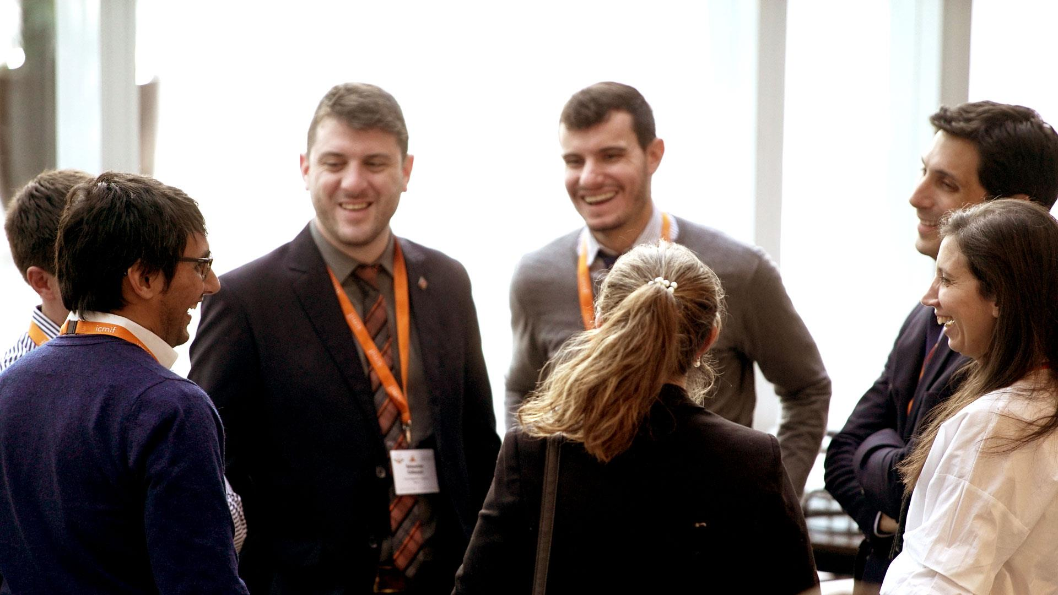
ICMIF América Latina - Grupos de Trabajo
Nuevas Formas de Trabajar
Sustentabilidad
Notes:
There will be a 1 pager on this

Slide 13
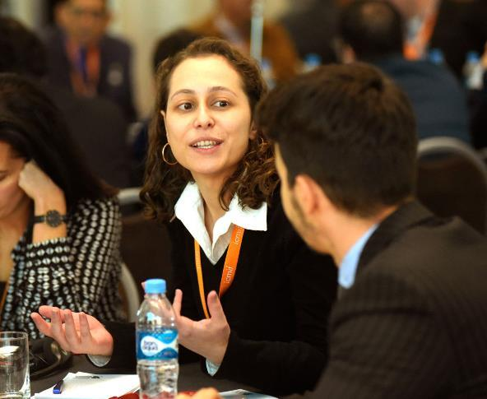
América Latina RH GT - La organización del trabajo en un mundo post- COVID
GT se reune trimestralmente
Liderado por Silvana Tachini, Jefa de Gestión Humana, Surco Seguros, Uruguay
Los objetivos principales:
Ampliar la visión de todos a través de una lluvia de ideas sobre los diferentes aspectos del tema, compartiendo avances, situaciones y ejemplos de lo que diferentes organizaciones pueden estar trabajando y considerando.
Identificar y formular indicadores clave de desempeño que permitan apoyar la gestión.
Co-creación de una sesión en la conferencia ICMIF Américas de Belo Horizonte 2023.
Una perspectiva de los temas desde el punto de vista único de las mutuales/cooperativas de seguros.
Para más información favor contactar con: Catherine Hock, Vice Presidente Relaciones internacionales catherine@icmif.org
Notes:
- Implementation of a hybrid telework model. General guidelines (including measure of productivity.
- Talent attraction and retention.
- Training and priorities considering current market requirements (soft and technical topics).
- Cultural and leadership management challenges.
- Mental health strategies applied to this new hybrid work organisation.
The following questions have been discussed within the Global HR network and will also be debated in the Latin American group:
How can we offer an employee value proposition (EVP) to potential (and current) employees that encourages them to work for us (or stay with us) rather than go elsewhere?
Can we do more as purpose-driven organisations to leverage our purpose and deliver a unique EVP that helps us attract and retain talent?
There will be a 1 pager on this

Slide 14
Latin American Sustainability Working Group
GT se reúne bimensualmente
Nueva actividad: laboratorio de co-creación
Un nuevo proyecto de ICMIF Américas en torno a las ciudades resilientes, un laboratorio de innovación de cocreación que trabaja en la contribución de las aseguradoras cooperativas/mutuales a la resiliencia de ciudades fue iniciado durante una conversación informal el 6 de abril 2023
Co-presidida por Belén Gomez, RUS (Argentina) y Dennis Cordoba, SSVNM (Costa Rica)
Una perspectiva de los temas desde el punto de vista único de las mutuales/cooperativas de seguros.
For more information please contact: Catherine Hock, Vice President Membership catherine@icmif.org
Notes:
- Implementation of a hybrid telework model. General guidelines (including measure of productivity.
- Talent attraction and retention.
- Training and priorities considering current market requirements (soft and technical topics).
- Cultural and leadership management challenges.
- Mental health strategies applied to this new hybrid work organisation.
The following questions have been discussed within the Global HR network and will also be debated in the Latin American group:
How can we offer an employee value proposition (EVP) to potential (and current) employees that encourages them to work for us (or stay with us) rather than go elsewhere?
Can we do more as purpose-driven organisations to leverage our purpose and deliver a unique EVP that helps us attract and retain talent?

Slide 15
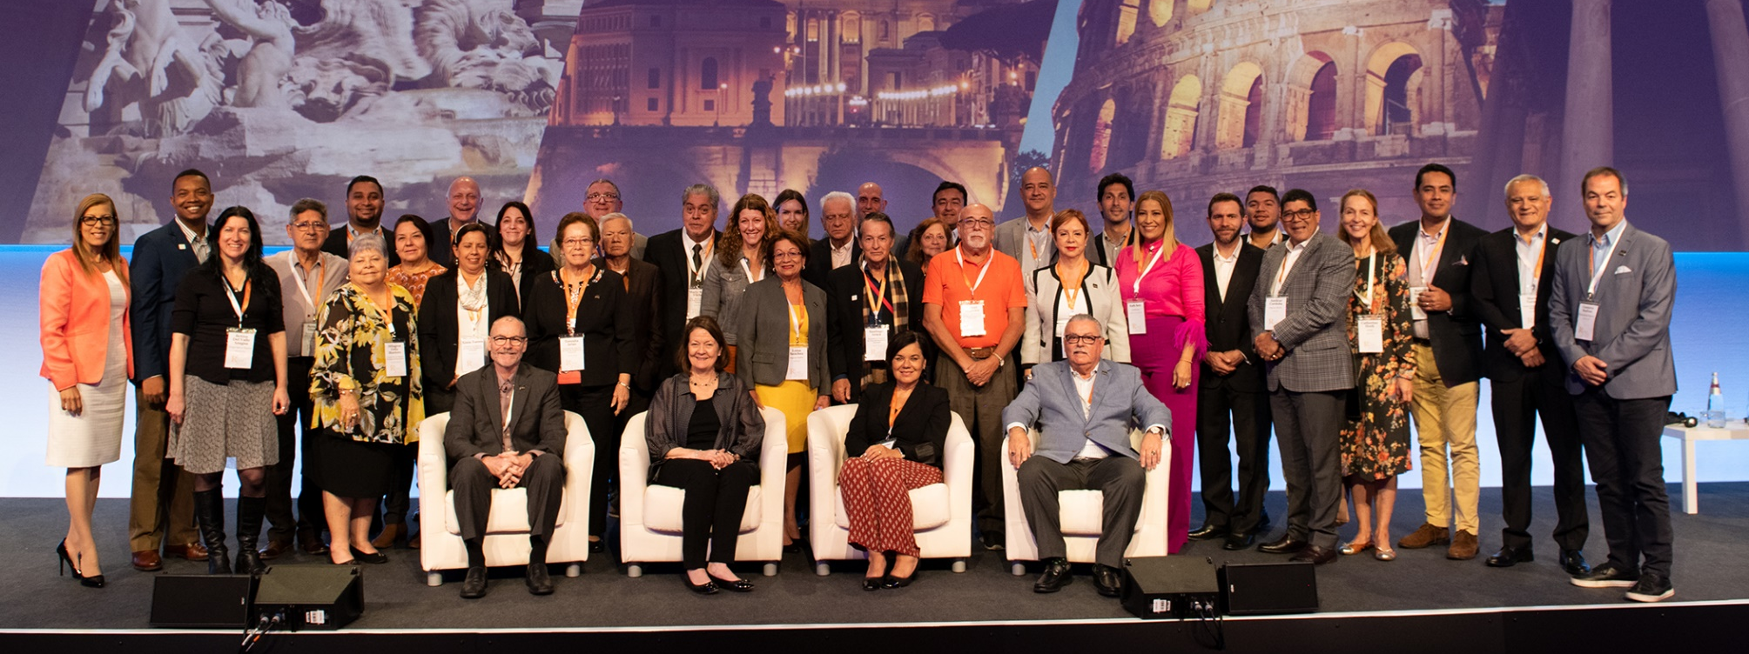
ICMIF Américas - Conferencia
8-10 noviembre 2023: Belo Horizonte, Brasil
El tema de la Conferencia, Colmar las brechas de protección, se centrará en como los miembros de la ICMIF realizan actividades de prevención y mitigación, sustentabilidad, inovación y eficiencia de costos para ‘no dejar a nadie atrás’.

Slide 16
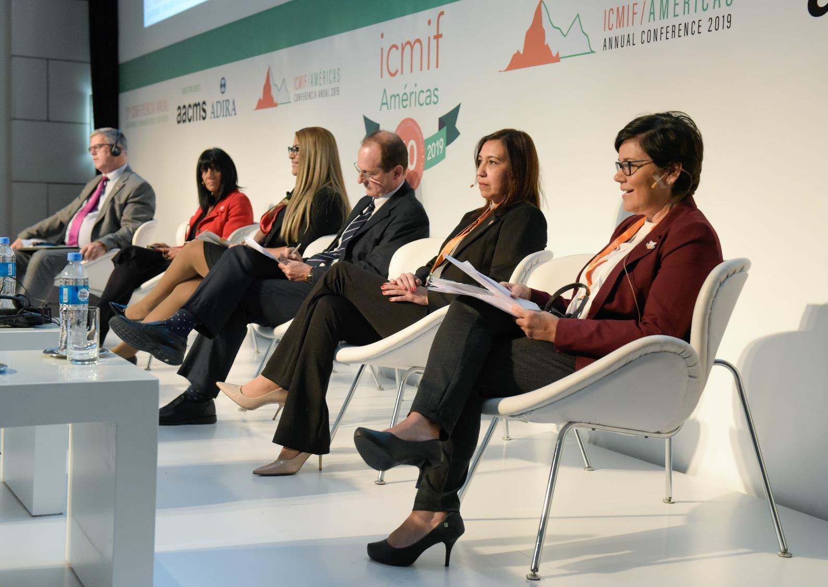
ICMIF Americas conference
8-10 noviembre 2023: Belo Horizonte, Brasil
La agenda incluira presentaciones de alto nivel y mesas redondas sobre los siguientes temas:
Cyber securidad, IA y seguros
Salud y bienestar
Sostenibilidad y los ODS de la ONU
Gestión del personal posterior al Covid
¿Quién deberia atender?
Todos los miembros de ICMIF Américas, pero los miembros de las otras partes del mundo son siempre bienvenidos.
Para más información, favor contactar con Catherine Hock, Vice-Presidente, Relaciones internacionales catherine@icmif.org
Notes:
There will be a 1 pager on this

Slide 17
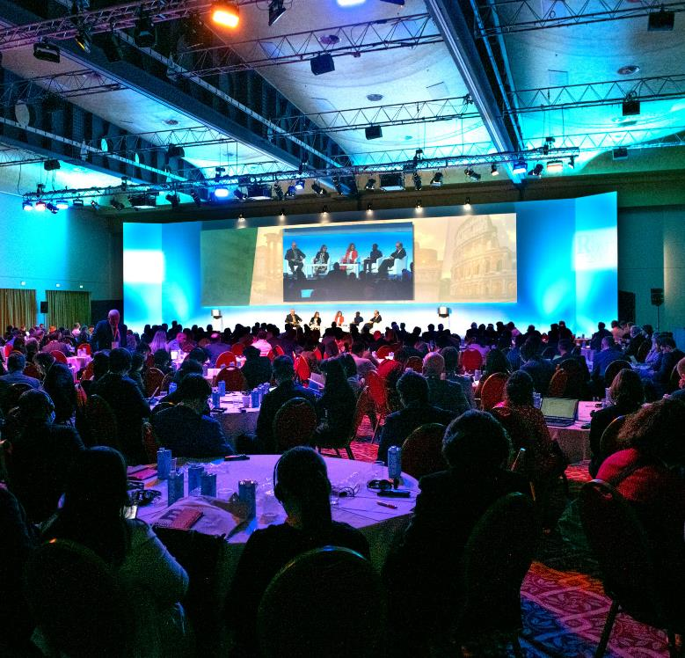
ICMIF Conferencia Bienal
Buenos Aires, Argentina 12-15 noviembre 2024
El mayor encuentro mundial de nuestro sector, que ofrece una red de contactos entre iguales sin parangón
Líderes inspiradores de nuestro sector participarán de interesantes y provocadoras mesas redondas
Ponentes de renombre mundial ofrecen presentaciones pertinentes e informativas
Las prioridades estratégicas de los delegados impulsan el contenido de una estimulante sesión de espacio abierto
Nuestro exclusivo Programa para Jóvenes Líderes ofrece otros actos especializados.
Click here to watch recordings of each session from the ICMIF Biennial Conference, Rome, Italy, 2022

Slide 18
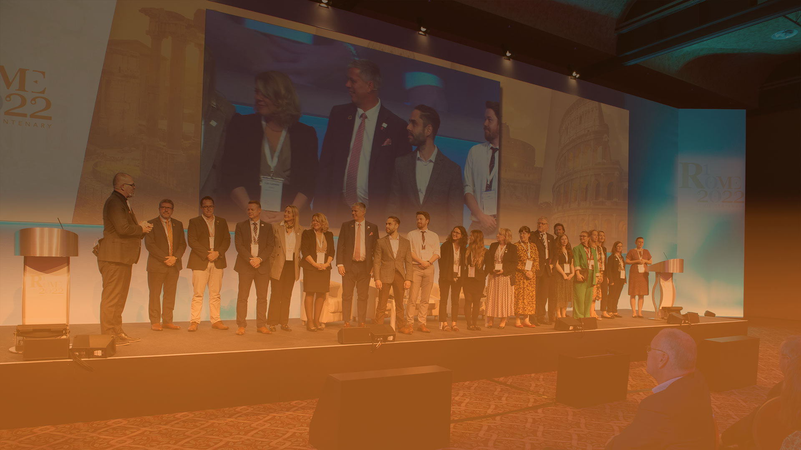
www.icmif.org
@ICMIF_Web
linkedin.com/company/icmif
Notes:
Send the member/ potential member a tailored deck before the presentation and get their feedback on what they are most interested in so we can deliver a tailored presentation to them.

